Slide 1

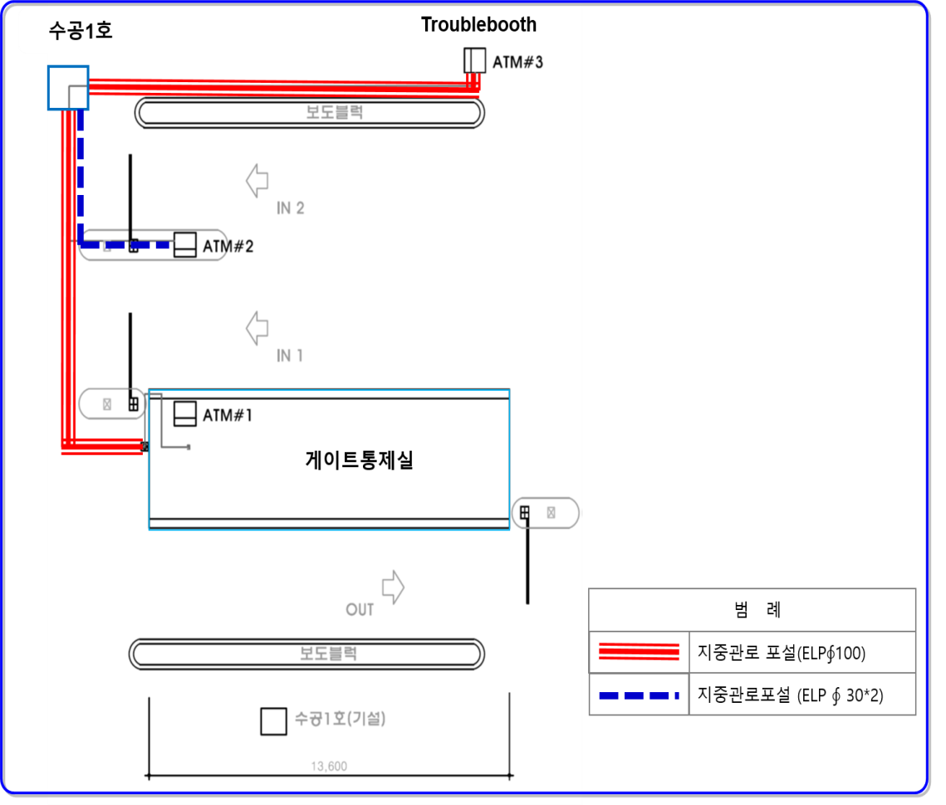
1. ATM기 색상 및 위치
ATM#3
#0033FF
자바라게이트
Notes:
1

